Slide 1
확정
로비 화면
월드맵
유저레벨
닉네임
이벤트 아이콘
캐쉬 소지량
골드 소지량
경험치
목재 소지량
철 소지량
보석 소지량
랭크
유황 소지량
맨드레이크 소지량
점차 개수가 늘어나는 형식이므로
큰 틀이 없어야 함
소셜
퀘스트 아이콘
우편함
옵션
스크롤 가능
부대편성
(버튼화)
기술 연구
영웅고용
창고
시장
유의 사항
1. 우측상단 소지량UI는 아이콘과 숫자로 표시. 화면 많이 가리지 않도록
2. 자원은 최대 9,999,999 자리까지 표기한다.(7자리)
3. 자원소지 목록은 레벨에 따라 점차 늘어남
3. 아래측 메인 버튼은 아이콘과 글자로 표현. 추가 확장성을 고려하여 크기를 정할것.
4. 왼쪽 기타버튼들은 추가 확장성을 고려하여 크기를 정할것. (전체적으로 복잡해 보이지 않도록 심플하게) 접어 넣을수 있는 인터페이스. 배경은 화면을 가리지 않는 반투명 재질. 접었을때 알림상황을 볼수 있는 느낌표나 숫자 표시가능.
5. 오른쪽 현재 퀘스트 아이콘 배치. 최대 5개 한꺼번에 보임. 스크롤 가능
6. 좌측 상단. 유저 닉네임과 유저레벨, 현재 경험치 그래프를 표시
7. 상단 중간에는 각종 이벤트 및 캐쉬로 인한 버프가 발생했을 시 그것을 알 수 있도록 아이콘을 표시해준다.

Slide 2

확정
출전중 표시 아이콘
(칼이 서로 맞대고 있는 이미지)
부대 편성 – 기본
스킬
장비
백버튼
영웅 얼굴
영웅 얼굴
별
별
영웅 얼굴
레벨
레벨 버튼
별
액티브스킬
아이콘
스킬 이름
레벨
레벨
체력
근접 공격력
원거리 공격력
방어력
공격속도
이동속도
(6가지)표기
스킬 설명
스킬 레벨업
(버튼)
영웅이름
영웅이름
영웅 얼굴
영웅 얼굴
영웅이름
별
별
소속
클랜
군단장
스킬
아이콘
스킬 이름
레벨
레벨
해고
스킬 설명
스킬 레벨업
(버튼)
영웅이름
영웅이름
영웅 얼굴
영웅 얼굴
별
별
레벨
레벨
유닛 상황
영웅이름
영웅이름
유닛
선택
영웅 얼굴
영웅 얼굴
별
별
유닛 레벨업
레벨
레벨
영웅이름
영웅이름
+
부대편성
유의 사항
1. 전투에 참여하는 영웅의 아이콘 왼쪽 상단에는 출전 중 아이콘이 표시된다.
2. 유닛 상황 화면에서는 유닛들의 수가 직접적으로 표시된다.
3. 유닛 선택 화면을 선택할 경우 사용 가능한 유닛이 팝업으로 나타난다.
4. 돋보기를 선택할 경우 유닛의 정보가 팝업으로 나타난다.
5. + 버튼을 누를 경우 소모된 팝업을 통해 유닛 보충에 필요한 자원이 표시된다. 이를 통해 유닛이 채워질 경우 유닛 상황에 반영된다.
6. 유닛 레벨업 버튼을 누를 경우 유닛 레벨업 팝업창이 나타난다.
7. 부대편성 버튼을 누를 경우 부대편성화면으로 전환된다.
8. 해고 버튼을 누를 경우 영웅 해고 팝업이 나타난다.

Slide 3
확정
부대 편성 – 영웅 정보(레벨업 팝업)
스킬
장비
백버튼
영웅 얼굴
영웅 얼굴
영웅 얼굴
별
영웅 얼굴
별
별
별
레벨업
영웅 얼굴
영웅 얼굴
레벨
레벨
레벨 버튼
별
레벨 버튼
별
액티브스킬
아이콘
스킬 이름
체력
근접 공격력
원거리 공격력
방어력
공격속도
이동속도
(6가지)표기
스킬 레벨업
(버튼)
레벨
체력
공격력
방어력
공격속도
이동속도
(5가지)
표기
스킬 설명
레벨
레벨
영웅이름
레벨
영웅이름
영웅이름
영웅이름
영웅 얼굴
별
영웅 얼굴
영웅 얼굴
영웅 얼굴
영웅 얼굴
영웅이름
별
영웅이름
별
별
별
현재 경험치/필요 경험치
소속
클랜
전문
병과
레벨
스킬 이름
레벨
영웅이름
군단장
스킬
아이콘
스킬 설명
스킬 레벨업
(버튼)
레벨
레벨
영웅이름
레벨
해고
영웅이름
영웅이름
영웅이름
책이 나열되는 곳
영웅 얼굴
영웅 얼굴
영웅 얼굴
별
영웅 얼굴
별
별
별
레벨
레벨
레벨
레벨
유닛 상황
영웅이름
유닛 수 표시(4999/5000)
영웅이름
영웅이름
선택된 아이템
영웅이름
선택된 아이템
유닛
선택
선택된 아이템
선택된 아이템
선택된 아이템
유닛
선택
영웅 얼굴
영웅 얼굴
영웅 얼굴
별
영웅 얼굴
별
별
별
유닛 레벨업
레벨
레벨
레벨
영웅이름
레벨
사용
취소
영웅이름
영웅이름
영웅이름
+
부대편성
유의 사항
1. 영웅의 레벨업 버튼을 누를 경우 위와 같은 팝업이 나타난다.
2. 상단에는 영웅의 아이콘과 현재 경험치를 표시한다. (경험치 바에는 선택된 책들로 인해 부여되는 경험치 변동을 보여주면 더 좋다)
3. 책이 나열되는 곳에서는 현재 보유하고 있는 다양한 등급의 책이 나열된다.
4. 하단에는 책이 나열되는 곳에서 선택된 책이 나열된다. 최대 5개까지 나열된다.
5. 사용 버튼을 누를 경우 영웅은 경험치를 얻게 된다.
6. 취소 버튼을 누를 경우 팝업창이 종료된다.

Slide 4
확정
부대 편성 – 영웅 정보(레벨업 팝업 결과)
스킬
장비
백버튼
영웅 얼굴
영웅 얼굴
별
별
경험치가 증가하였습니다!
영웅 얼굴
레벨
레벨 버튼
별
액티브스킬
아이콘
스킬 이름
레벨
레벨
체력
근접 공격력
원거리 공격력
방어력
공격속도
이동속도
(6가지)표기
스킬 설명
스킬 레벨업
(버튼)
영웅이름
영웅이름
영웅 얼굴
이미지
체력
근접공격력
원거리 공격력
방어력
공격속도
이동속도
(6가지)
표기
영웅 얼굴
영웅 얼굴
별
별
별
영웅이름
소속
클랜
군단장
스킬
아이콘
스킬 이름
레벨
레벨
해고
스킬 설명
스킬 레벨업
(버튼)
영웅이름
영웅이름
레벨
영웅 얼굴
영웅 얼굴
이름(5자)
별
별
레벨
레벨
현재 경험치/필요 경험치
유닛 상황
영웅이름
영웅이름
유닛
선택
영웅 얼굴
영웅 얼굴
확인
별
별
유닛 레벨업
레벨
레벨
영웅이름
영웅이름
+
부대편성
유의 사항
1. 책을 통해 영웅이 경험치를 얻을 경우 위와 같은 팝업창으로 전환된다.
2. 레벨업을 하지 못하였을 경우에는 밑의 경험치 바만 증가한다.
3. 레벨업을 하였을 경우 레벨과 경험치 옆에 수치가 증가했음을 알려주는 화살표시를 보여준다. (변화된 수치는 붉은색 글씨로 보여준다.)
4. 확인 버튼을 누르면 팝업창이 종료된다.

Slide 5
확정
부대 편성 – 영웅 정보(스킬 팝업)
스킬
장비
백버튼
영웅 얼굴
영웅 얼굴
별
별
스킬 레벨업
영웅 얼굴
레벨
레벨 버튼
별
액티브스킬
아이콘
스킬 이름
레벨
레벨
체력
근접 공격력
원거리 공격력
방어력
공격속도
이동속도
(6가지)표기
스킬 설명
스킬 레벨업
(버튼)
영웅이름
영웅이름
영웅 얼굴
영웅 얼굴
영웅이름
보유량/필요량
별
별
아이템
이미지
소속
클랜
군단장
스킬
아이콘
스킬 이름
레벨
레벨
해고
스킬 설명
스킬 레벨업
(버튼)
영웅이름
영웅이름
영웅 얼굴
영웅 얼굴
스킬 이름
별
별
스킬
아이콘
스킬 설명 (스킬의 수치가 변화된 곳을 붉은 글씨로 표현)
레벨
레벨
유닛 상황
영웅이름
영웅이름
유닛
선택
영웅 얼굴
영웅 얼굴
사용
취소
별
별
유닛 레벨업
레벨
레벨
영웅이름
영웅이름
+
부대편성
유의 사항
1. 스킬 레벨업 버튼을 누르면 위와 같은 팝업이 나타난다.
2. 스킬 레벨을 올리기 위해 필요한 스크롤의 종류가 나타나며, 몇 개의 스크롤이 필요한지를 정보창에 보여준다.
3. 보유량이 부족할 경우 보유량을 붉은색으로 보여준다.
4. 스킬 레벨업을 할 경우 변화되는 스킬의 수치를 붉은색 글씨(또는 눈에 띄는 색)으로 표현한다.
5. 사용을 누르면 결과 화면 팝업으로 바뀌고, 취소를 누르면 팝업이 종료된다.

Slide 6
확정
부대 편성 – 유닛 선택 팝업
스킬
장비
백버튼
영웅 얼굴
영웅 얼굴
별
별
유닛을 선택하세요
영웅 얼굴
레벨
레벨 버튼
별
액티브스킬
아이콘
스킬 이름
레벨
레벨
체력
근접 공격력
원거리 공격력
방어력
공격속도
이동속도
(6가지)표기
스킬 설명
스킬 레벨업
(버튼)
영웅이름
영웅이름
영웅 얼굴
영웅 얼굴
영웅이름
별
별
유닛
아이콘
유닛
아이콘
소속
클랜
군단장
스킬
아이콘
스킬 이름
레벨
레벨
해고
스킬 설명
스킬 레벨업
(버튼)
영웅이름
영웅이름
영웅 얼굴
영웅 얼굴
별
별
레벨
레벨
유닛 상황
영웅이름
영웅이름
선택
취소
유닛
선택
영웅 얼굴
영웅 얼굴
별
별
유닛 레벨업
레벨
레벨
영웅이름
영웅이름
+
부대편성
유의 사항
1. 유닛 선택 버튼을 누르면 위와 같은 팝업이 나타난다.
2. 유닛 아이콘에는 현재 사용 가능한 아이콘만 나타난다.
3. 원하는 유닛 아이콘을 선택하고 선택 버튼을 누르면 선택된 유닛이 배치되고 팝업이 종료된다.
4. 취소 버튼을 누르면 팝업이 종료된다.

Slide 7
확정
부대 편성 – 유닛 레벨업
유닛 레벨업
백버튼
영웅 얼굴
영웅 얼굴
스킬
장비
별
별
영웅 얼굴
레벨
레벨 버튼
별
액티브스킬
아이콘
스킬 이름
체력
근접 공격력
원거리 공격력
방어력
공격속도
이동속도
(6가지)표기
가슴
스킬 레벨업
(버튼)
스킬 설명
레벨
레벨
머리
영웅이름
영웅이름
영웅 얼굴
영웅 얼굴
영웅이름
별
별
소속
클랜
유닛
이미지
체력
근접공격력
원거리 공격력
방어력
공격속도
이동속도
유닛수
표기
아이템
이미지
보유량/필요량
스킬 이름
군단장
스킬
아이콘
무기
레벨
레벨
해고
스킬 설명
스킬 레벨업
(버튼)
영웅이름
영웅이름
영웅 얼굴
영웅 얼굴
별
별
유닛레벨
레벨
레벨
유닛 상황
영웅이름
영웅이름
유닛
선택
영웅 얼굴
영웅 얼굴
사용
취소
별
별
유닛 레벨업
레벨
레벨
영웅이름
영웅이름
+
부대편성
유의 사항
1. 유닛 레벨업 버튼을 누르면 위와 같은 팝업창이 나타난다.
2. 유닛 레벨업에 필요한 아이템의 아이콘과 보유량, 필요량을 보여준다.
3. 유닛이 레벨업을 했을 경우 증가하는 유닛의 스테이터스 정보를 보여준다.
4. 사용 버튼을 누르면 아이템이 사용되고 팝업창이 종료된다.
5. 취서 버튼을 누르면 레벨업이 취소되고 팝업창이 종료된다.

Slide 8
확정
부대 편성 – 영웅 정보(장비)
스킬
장비
백버튼
영웅 얼굴
영웅 얼굴
별
별
영웅 얼굴
레벨
레벨 버튼
별
레벨
레벨
체력
근접 공격력
원거리 공격력
방어력
공격속도
이동속도
(6가지)표기
머리
가슴
다리
영웅이름
영웅이름
영웅 얼굴
영웅 얼굴
영웅이름
별
별
소속
클랜
레벨
레벨
해고
무기
악세
사리
영웅이름
영웅이름
영웅 얼굴
영웅 얼굴
별
별
레벨
레벨
유닛 상황
영웅이름
영웅이름
유닛
선택
영웅 얼굴
영웅 얼굴
별
별
유닛 레벨업
레벨
레벨
영웅이름
영웅이름
+
부대편성
유의 사항
1. 장비 칸에는 머리, 가슴, 다리, 무기, 액세서리라는 걸 뒷배경에 표시.
2. 장비 칸을 선택하면 장비 선택 팝업이 나타난다.

Slide 9
확정
부대 편성 – 영웅 정보(장비 - 팝업)
백버튼
머리 장비를 선택하세요
탈착
머리
장비
머리
장비
머리
장비
장비 이미지
별
별
별
장비 이름
체력
근접 공격력
원거리 공격력
방어력
공격속도
이동속도
장착
유의 사항
1. 장비창을 선택하면 선택한 장비가 정렬된 인벤토리 화면으로 전환된다.
2. 정렬된 장비를 선택하면 오른쪽에 장비의 옵션을 확인할 수 있다.
3. 장착을 누르면 아이템이 장착되며 부대편성 화면으로 전환된다.
4. 기존에 장착한 장비가 있다면 그 장비는 자동으로 탈착되고 선택한 장비가 장착된다.
5. 백버튼을 누르면 부대편성화면으로 전환된다.

Slide 10
확정
군단 배치 - 메인화면
군단장 지정 (버튼)
결정
백버튼
영웅 얼굴
영웅 얼굴
별
별
마크
영웅 얼굴
영웅 얼굴
영웅 얼굴
별
별
별
레벨
레벨
유닛
영웅이름
영웅이름
레벨
레벨
레벨
영웅 얼굴
영웅 얼굴
별
별
영웅이름
영웅이름
영웅이름
영웅 얼굴
영웅 얼굴
영웅 얼굴
별
별
별
레벨
레벨
영웅이름
영웅이름
레벨
레벨
레벨
영웅 얼굴
영웅 얼굴
별
별
영웅이름
영웅이름
영웅이름
영웅 얼굴
영웅 얼굴
영웅 얼굴
별
별
별
레벨
레벨
영웅이름
영웅이름
레벨
레벨
레벨
영웅 얼굴
영웅 얼굴
별
별
영웅이름
영웅이름
영웅이름
영웅 얼굴
영웅 얼굴
영웅 얼굴
별
별
별
레벨
레벨
영웅이름
영웅이름
레벨
레벨
레벨
영웅 얼굴
영웅 얼굴
영웅이름
영웅이름
영웅이름
별
별
영웅 얼굴
영웅 얼굴
영웅 얼굴
별
별
별
레벨
레벨
영웅이름
영웅이름
레벨
레벨
레벨
영웅이름
영웅이름
영웅이름
유의 사항
1. 영웅 얼굴 이미지 위에 별 표시.
2. 유닛 아이콘은 영웅의 이미지 옆에 원형으로 붙어있다.
3. 군단장이된 영웅에게는 군단장 마크를 부여하고, 군단장 마크는 자유롭게 제작.
4. 군단장 지정 버튼을 누르고 영웅을 선택하면 팝업창이 나타난다.
5. 영웅 이름은 최대 5자로 표기한다.

Slide 11
확정
군단 배치 – 군단장 선택 팝업
군단장 지정 (버튼)
결정
백버튼
영웅 얼굴
영웅 얼굴
영웅 얼굴
별
별
별
마크
영웅 얼굴
유닛 아이콘 이미지
별
레벨
레벨
레벨
영웅이름
영웅이름
영웅이름
영웅 얼굴
이미지
영웅 얼굴
영웅 얼굴
별
레벨
부대수
별
별
영웅 얼굴
별
영웅이름
영웅 얼굴
유닛 아이콘 이미지
군단장
스킬
설명
별
스킬 이름
군단장
스킬
아이콘
레벨
레벨
레벨
영웅이름
영웅이름
영웅이름
레벨
부대수
영웅 얼굴
영웅 얼굴
영웅 얼굴
별
별
별
영웅이름
레벨
영웅 얼굴
유닛 아이콘 이미지
별
레벨
레벨
레벨
영웅이름
영웅이름
영웅이름
이름(5자)
레벨
부대수
영웅 얼굴
영웅 얼굴
영웅 얼굴
별
별
별
영웅이름
영웅 얼굴
유닛 아이콘 이미지
별
레벨
레벨
레벨
결정
취소
영웅이름
영웅이름
영웅이름
레벨
부대수
영웅 얼굴
영웅 얼굴
영웅 얼굴
별
별
별
영웅이름
영웅 얼굴
유닛 아이콘 이미지
별
레벨
레벨
레벨
영웅이름
영웅이름
영웅이름
레벨
부대수
영웅이름
유의 사항
군단장 지정 버튼을 누르고 영웅을 선택하였을 때 위와 같은 팝업이 나타난다.
2. 이름은 최대 5자까지 표기한다.
3. 레벨은 최대 99(2자리)까지 표기한다.
4. 스킬이름은 최대 10자까지 표기

Slide 12
확정
군단 배치 – 영웅 정보 팝업
군단장 지정 (버튼)
결정
백버튼
영웅 얼굴
영웅 얼굴
영웅 얼굴
별
별
별
마크
액티브
스킬
설명
영웅 얼굴
유닛 아이콘 이미지
별
체력
근접공격력
원거리 공격력
방어력
공격속도
이동속도
(6가지)
표기
별
액티브스킬
아이콘
스킬 이름
레벨
영웅 얼굴
이미지
영웅이름
레벨
레벨
영웅 얼굴
영웅이름
영웅이름
레벨
부대수
별
영웅 얼굴
영웅 얼굴
별
별
영웅이름
영웅 얼굴
유닛 아이콘 이미지
별
레벨
레벨
레벨
영웅이름
레벨
군단장
스킬
설명
영웅 얼굴
영웅이름
영웅이름
레벨
부대수
스킬 이름
별
영웅 얼굴
영웅 얼굴
군단장
스킬
아이콘
별
별
영웅이름
이름(5자)
영웅 얼굴
유닛 아이콘 이미지
별
레벨
레벨
레벨
영웅이름
영웅이름
영웅이름
레벨
부대수
영웅 얼굴
영웅 얼굴
영웅 얼굴
별
별
별
영웅이름
영웅 얼굴
유닛 아이콘 이미지
별
레벨
레벨
레벨
확인
영웅이름
영웅이름
영웅이름
레벨
부대수
영웅 얼굴
영웅 얼굴
영웅 얼굴
별
별
별
영웅이름
영웅 얼굴
유닛 아이콘 이미지
별
레벨
레벨
레벨
영웅이름
영웅이름
영웅이름
레벨
부대수
영웅이름
유의 사항
배치된 영웅을 꾹 누루고 있을 때 나타나는 팝업.
2. 전문 병과는 “XX 전문” 형식으로 표기하며 최대 10자까지 표기한다.
3. 스테이터스 수치는 최대 99,999(5자리)까지 표기한다.

Slide 13
군단 배치 – 군단장 미지정 시
군단장 지정 (버튼)
결정
백버튼
영웅 얼굴
영웅 얼굴
별
별
마크
영웅 얼굴
영웅 얼굴
영웅 얼굴
별
별
별
레벨
레벨
유닛
영웅이름
영웅이름
레벨
레벨
레벨
영웅 얼굴
영웅 얼굴
별
별
영웅이름
영웅이름
영웅이름
영웅 얼굴
영웅 얼굴
영웅 얼굴
군단장을 지정하지 않으셨습니다.
지정하지 않으면 전투가 불가능합니다.
별
별
별
레벨
레벨
영웅이름
영웅이름
영웅 얼굴
영웅 얼굴
레벨
레벨
레벨
별
별
영웅이름
영웅이름
영웅이름
영웅 얼굴
영웅 얼굴
영웅 얼굴
별
별
별
레벨
레벨
영웅이름
영웅이름
레벨
레벨
레벨
영웅 얼굴
영웅 얼굴
별
별
영웅이름
영웅이름
영웅이름
영웅 얼굴
확인
별
영웅 얼굴
영웅 얼굴
별
별
레벨
레벨
영웅이름
영웅이름
레벨
레벨
레벨
영웅 얼굴
영웅 얼굴
별
별
영웅이름
영웅이름
영웅이름
영웅 얼굴
영웅 얼굴
영웅 얼굴
별
별
별
레벨
레벨
영웅이름
영웅이름
레벨
레벨
레벨
영웅이름
영웅이름
영웅이름
유의 사항
군단장을 지정하지 않고 결정 버튼을 누를 경우 위와 같은 팝업창이 나타난다.
2. 확인을 누르면 팝업창은 종료되나, 군단장이 정해질 때까지 팝업창이 나타나게 된다.
3. 군단장을 지정하고 결정 버튼을 누르면 군단 배치 이전화면으로 이동한다.

Slide 14
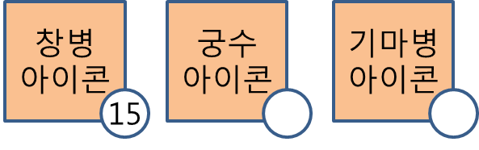


확정
기술 연구 - 레벨업
백버튼
기술
아이콘
Lv2
기술 이름
공격력이 20%만큼
증가합니다.
5
2
남은 포인트/최대 포인트량
+
-
확정
유의 사항
1. 기술 연구의 상단에는 유닛의 아이콘이 존재하며, 유닛 아이콘을 선택하면 그에 맞는 기술 연구 트리로 전환된다.
2. 상단의 유닛 아이콘 옆의 원에는 현재 투자한 포인트 량을 나타낸다.
3. 기술 연구 트리의 아이콘은 활성화 상태와 비활성화 상태 두 가지가 존재한다.
4. 우측의 정보창에서는 기술에 포인트를 투자할 수 있으며, 확정 버튼을 누르면 용맹 포인트가 소모되고 적용된다.
5. 현재까지 선택한 기술 연구를 취소하려면 백버튼을 사용하여 취소시킬 수 있다.
6. 정보를 보여주는 우측창은 최대한 좁게 디자인하여 공간을 확보한다.
7. 기술 연구 트리에 사용되는 화살표는 넓이 256, 높이 32의 공간에서 끝과 끝이 닫는 길이의 사이즈로 제작한다.

Slide 15
확정
기술 연구 - 활성화
백버튼
기술
아이콘
Lv2
마법석을 사용하여 기술을 활성화 하시겠습니까?
기술 이름
아이템 아이콘
공격력이 20%만큼
증가합니다.
5
2
활성화
취소
남은 포인트/최대 포인트량
+
-
확정
유의 사항
1. 검은색으로 블라인드 되어 있는 기술을 선택하면 위와 같은 팝업창이 나타난다.
2. 팝업창에서는 해당 기술을 활성화 시키기 위해 필요한 아이템 아이콘이 나타난다.
3. 활성화 버튼을 누르면 해당 기술이 활성화 되고, 팝업창은 종료된다.
4. 취소 버튼을 누르면 팝업창이 종료된다.

Slide 16
확정
영웅 고용 – (도장 찍기)
백버튼
골드 소지량
캐쉬 소지량
일반 영웅 고용서
고급 영웅 고용서
금화 5000개를 사용하여
영웅을 고용하시겠습니까?
금화 5000을 사용하여
1~4등급까지의 영웅이
무작위로 고용됩니다.
캐쉬 5000을 사용하여
1~4등급까지의 영웅이
무작위로 고용됩니다.
고용
취소
양피지 느낌의 종이
고용
고용
고용
금화 아이콘
캐쉬 아이콘
금화 아이콘
유의 사항
로비의 영웅 고용을 선택하면 이 화면으로 전환된다.
금화만을 이용할 수 있는 일반 양피지와 금화와 캐쉬로 이용할 수 있는 고급 양피지 2개가 존재한다.
3. 고급 영웅 고용서가 조금 더 화려하게 제작된다.
고용 버튼을 누르면 우측의 팝업창이 뜨고 고용을 누르면 연출 화면으로 넘어간다.

Slide 17

확정
영웅 고용 연출 – (도장 찍기)
일반 영웅 고용서
영웅의 SPR
움직임을 보여준다.
금화 5000을 사용하여
1~4등급까지의 영웅이
무작위로 고용됩니다.
별의 수
이름
도장의 이미지
확인
유의 사항
유저가 선택한 고용서의 이미지에 도장 인이 찍히는 연출을 보여준다.
연출 이후 영웅의 움직임과 등급 및 이름을 보여주는 화면으로 전환된다.
확인 버튼을 누르면 고용 화면으로 전환된다.

Slide 18
확정
창고 – 장비
골드 소지량
캐쉬 소지량
백버튼
전체
장비
전리품
기타
장비 이미지
장비된 장비 이미지
장비 이미지
별
별
별
별
잠겨있는 이미지
장비 이름
체력
근접 공격력
원거리 공격력
방어력
공격속도
이동속도
잠겨있는 이미지
잠겨있는 이미지
판매
유의 사항
1. 장비 아이템을 선택하면 오른쪽 화면에서 정보가 표시 된다.
2. 장비된 장비는 검은색 처리를 하여 표시한다
3. 장비에서 표시되는 수치는 최대 9,999자리까지 표시
4. 장비 이미지 아래에 별로 등급을 표시 최대 5개까지 들어갈 수 있다.

Slide 19
확정
창고 – 전리품
골드 소지량
캐쉬 소지량
백버튼
전체
장비
전리품
기타
전리품 이미지
전리품 이미지
20개
20개
20개
20개
잠겨있는 이미지
전리품 설명
잠겨있는 이미지
보유 개수
잠겨있는 이미지
유의 사항
전리품을 선택하면 우측에 상세정보가 표시된다.
2. 전리품은 최대 20개까지 모을 수 있으며, 이후에는 따로 공간을 차지한다.
3. 개수 표시는 이미지 아래에 프로그램으로 표시한다.

Slide 20
확정
창고 – 기타
골드 소지량
캐쉬 소지량
백버튼
기타 아이템
이미지
전체
장비
전리품
기타
전리품 이미지
전리품 이미지
20개
20개
20개
20개
잠겨있는 이미지
기타
아이템
설명
정말로 사용하시겠습니까?
잠겨있는 이미지
사용
취소
보유 개수
잠겨있는 이미지
사용
유의 사항
1. 기타 아이템을 클릭하면 우측에 상세 정보가 표시 된다.
2. 사용을 누르면 팝업을 통해 한번 더 확인한다.
3. 기타 아이템의 개수는 이미지 아래에 프로그램으로 표시한다.

Slide 21
확정
창고 – 공간 확장(캐쉬)
골드 소지량
캐쉬 소지량
백버튼
전체
장비
전리품
기타
전리품 이미지
캐쉬
이미지
열쇠 이미지
20개
20개
20개
20개
잠겨있는 이미지
소비하여 창고 공간을 확장합니다.
확장하시겠습니까?
열쇠가 부족합니다.
캐쉬 5개를 소모하여 공간을
확장하시겠습니까?
잠겨있는 이미지
확장
취소
확장
취소
잠겨있는 이미지
유의 사항
열쇠가 부족할 경우 팝업을 띄워 열쇠를 구매할 수 있도록 한다.
2. 캐쉬를 소모하여 확장을 하면 바로 공간을 확장시킨다.
3. 취소 버튼을 누르면 팝업창이 닫힌다.

Slide 22
확정
시장 – 시장선택시 팝업
월드맵
유저
레벨
골드 소지량
캐쉬 소지량
맨드레이크 소지량
유황 소지량
보석 소지량
철 소지량
목재 소지량
랭크
어디로 가시겠습니까?
팝업
소셜
무역상
이미지
장비상
이미지
캐쉬상점이미지
우편함
옵션
부대편성
(버튼화)
기술 연구
영웅고용
창고
시장
유의 사항
1. 시장을 선택 했을 때 위와 같은 팝업창이 나타나게 된다.
2. 각 각의 이미지를 선택하면 그에 맞는 화면으로 전환된다.

Slide 23
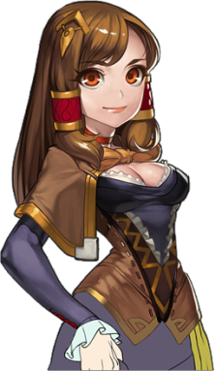
확정
무역상 - 기본화면
골드 소지량
캐쉬 소지량
백버튼
무역상
자원
아이콘
123456789/보유량
자원 시세
아이콘
1개당 : 100
자원을 골드로 바꿔드려요.
오늘은 나무 시세가 높습니다.
자원
아이콘
123456789/보유량
아이콘
1개당 : 100
자원
아이콘
123456789/보유량
아이콘
100개당 : 1000
아이콘
200개당 : 3000
자원
아이콘
123456789/보유량
아이콘
300개당 : 4000
획득가능 골드
자원
아이콘
123456789/보유량
거래
취소
유의 사항
무역상에서는 자원을 슬라이더를 통하여 팔 수 있다.
자원별 시세와 판매량을 통하여 획득가능한 골드는 우측에서 확인할 수 있다.
거래 버튼을 클릭하면 자원이 판매되고 골드를 입수한다. 취소 시 이전 화면으로 돌아간다.
거래가 완료되면 무역상 캐릭터가 사라지면서 무역상은 텅비게 되고, 무역상 캐릭터 자리에 호출버튼이 나타난다.

Slide 24
확정
무역상 – 무역상 없을 때
골드 소지량
캐쉬 소지량
백버튼
무역상
자원 시세
남은 시간
3:20
즉시호출
획득가능 골드
아이콘
아이콘
X 30
거래
취소
유의 사항
무역상이 떠났을 때는 캐릭터 대신 남은 시간과 즉시 호출 버튼이 나타난다.
즉시 호출 버튼은 호루라기 아이템 또는 캐쉬로 사용할 수 있다.
무역상이 없을 때는 무역상의 아이콘 창이 비어진 상태로 존재한다.
4. 즉시 호출을 누르면 팝업이 나타난다.

Slide 25
확정
무역상 – 즉시 호출
골드 소지량
캐쉬 소지량
백버튼
무역상
자원 시세
호루라기
아이템
남은 시간
3:20
아이템을 사용하여 무역상을 즉시 호출하시겠습니까?
호출
취소
즉시호출
획득가능 골드
아이콘
아이콘
X 30
거래
취소
유의 사항
즉시 호출버튼을 누르면 위와 같은 팝업창이 나타난다.
호출을 누르면 아이템을 소비하고 무역상이 나타나게 된다.
호출을 눌렀을 때 아이템 존재하지 않으면 캐쉬로 구매를 요청하는 팝업창을 띄운다.
취소 버튼을 누르면 팝업창이 종료된다.

Slide 26
확정
무역상 – 아이템 부족
골드 소지량
캐쉬 소지량
백버튼
무역상
자원 시세
호루라기아이템
아이템이 부족합니다.
캐쉬 3개를 이용하여
즉시 호출하시겠습니까?
남은 시간
3:20
호출
취소
즉시호출
획득가능 골드
아이콘
아이콘
X 30
거래
취소
유의 사항
호루라기 아이템이 부족할 경우 위와 같은 팝업창이 나타난다.
호출 버튼을 선택하면 호출에 필요한 캐쉬가 빠져나가고 즉시 호출이 적용된다.
취소 버튼을 누르면 팝업창이 종료된다.

Slide 27
확정
장비 상점 - 기본화면
백버튼
골드 소지량
캐쉬 소지량
장비 상점
별
별
별
장비 이미지
원하시는 장비는
찾으셨나요?
별
별
별
장비 이름
체력
공격력
방어력
공격속도
이동속도
별
별
별
별
별
별
구입가격 : 300금화
새로배치
구입
별
별
별
유의 사항
백화점과 같이 다양한 장비가 나열된다.
장비를 선택하면 오른쪽의 화면에서 장비의 성능 및 가격을 보여준다.
3. 구입버튼을 선택하면 장비는 구입되어 인벤토리로 가게된다.

Slide 28
장비 상점 – 새로배치(팝업)
백버튼
골드 소지량
캐쉬 소지량
장비 상점
별
별
별
새로고침
아이템
원하시는 장비는
찾으셨나요?
장비 이미지
별
아이템이 부족합니다.
캐쉬 3개를 이용하여
아이템을 구매하시겠습니까?
별
별
장비 이름
체력
공격력
방어력
공격속도
이동속도
별
별
별
새로배치
취소
별
별
별
구입가격 : 300금화
새로배치
구입
별
별
별
유의 사항
백화점과 같이 다양한 장비가 나열된다.
장비를 선택하면 오른쪽의 화면에서 장비의 성능 및 가격을 보여준다.
3. 구입버튼을 선택하면 장비는 구입되어 인벤토리로 가게된다.

Slide 29
장비 상점 – 캐쉬구매(팝업)
백버튼
골드 소지량
캐쉬 소지량
장비 상점
별
별
별
캐쉬 아이콘
원하시는 장비는
찾으셨나요?
장비 이미지
별
금화가 부족합니다.
캐쉬 50개를 이용하여 10000금화
아이템을 구매하시겠습니까?
별
별
장비 이름
체력
공격력
방어력
공격속도
이동속도
별
별
별
구매
취소
별
별
별
구입가격 : 300금화
새로배치
구입
별
별
별
유의 사항
백화점과 같이 다양한 장비가 나열된다.
장비를 선택하면 오른쪽의 화면에서 장비의 성능 및 가격을 보여준다.
3. 구입버튼을 선택하면 장비는 구입되어 인벤토리로 가게된다.

Slide 30
확정
캐쉬상점 – 캐쉬
골드 소지량
캐쉬 소지량
백버튼
캐쉬 20개 이미지
캐쉬
기 타
좌우 스크롤
캐쉬 20개 이미지
캐쉬 50개 이미지
캐쉬 100개 이미지
캐쉬 200개 이미지
정말로 구매하시겠습니까?
구매
취소
캐쉬 아이콘
수량 및 가격 표시 (텍스트,버튼화)
캐쉬 아이콘
수량 및 가격 표시 (텍스트,버튼화)
캐쉬 아이콘
수량 및 가격 표시 (텍스트,버튼화)
캐쉬 아이콘
수량 및 가격 표시 (텍스트,버튼화)
유의 사항
1. 버튼에 들어갈 조그마한 캐쉬 아이템 아이콘이 필요.
2. 수량 및 가격은 프로그램에서 표시. 최대 캐쉬 자리수는 999, 가격 최대 자리수는 999.00
3. 캐쉬 이미지는 수량과는 관계 없이 점점 쌓여가는 이미지로 제작
4. 버튼을 누르면 우측의 팝업을 띄워 한번 더 확인한다.

Slide 31
확정
잡화상 – 기타
골드 소지량
캐쉬 소지량
백버튼
캐쉬
기 타
좌우 스크롤
소환 아이템
캐쉬 + 수량
(버튼화)
유의 사항
1. 행동력 보충 아이템은 날개 이미지
2. 소환 아이템은 현자의 돌, 황금 사과, 넥타르(술이 들어있는 술잔) 등을 생각 중이며, 더 좋은 이미지가 있다면 그 이미지로 제작.
3. 버튼에 들어갈 작은 캐쉬 이미지가 필요, 수량은 프로그램으로 표시

Slide 32
확정
캐쉬 부족 시 팝업
보유중인 캐쉬량이 부족합니다.
캐쉬 구매 화면으로 이동하시겠습니까?
이동
취소
유의 사항
캐쉬를 사용하는 행동에서 캐쉬가 부족할 때 이 팝업이 나타난다.
2. 이동 버튼을 누를 경우 캐쉬 구매상점 화면으로 이동한다.

Slide 33
확정
우편함
우편함
백버튼
제 목
제 목
유의 사항
1. 우편함은 전체 화면을 이용한다.
2. 우편함에는 우편의 제목만 표기된다.
3. 제목을 선택할 경우 팝업이 나타난다.

Slide 34
확정
우편함
우편함
백버튼
제목
제 목
첨부 아이템
첨부 받기
내용
날짜 2104-12-24
제 목
없음
확인
첨부 아이템
첨부 아이템 획득
확인
유의 사항
1. 우편함의 제목을 선택하면 위와 같은 팝업창이 나타난다.
2. 제목과 내용이 들어가는 칸이 필요.
3. 첨부 아이템은 첨부 아이템 획득 버튼을 통해 획득할 수 있다.
4. 확인 버튼을 누르면 팝업창이 종료된다.

Slide 35
확정
옵션
옵션
소리 끄기
언어선택
국기
진동 끄기
초대 거절
닫기
유의 사항
1. 옵션창은 팝업 형태로 사용한다.
2. 내용 + 체크 박스 형태로 제작하며 내용은 프로그램으로 보여준다.
3. 언어 선택은 체크박스가 아닌 국기아이콘을 나열한다.
4. 닫기 버튼을 누르면 팝업이 종료된다.

Slide 36
확정
랭크
월드맵
랭크
행동력 소지량
골드 소지량
캐쉬 소지량
랭크
맨드레이크 소지량
유황 소지량
보석 소지량
철 소지량
목재 소지량
탭 버튼이 들어갈 수 있는 여유공간
소셜
순위
1
2
3
4
5
6
7
8
9
10
유저 이름
유저1
유저2
유저3
유저4
유저5
유저6
유저7
유저8
유저9
유저10
점수
999,999,999
999,999,999
999,999,999
999,999,999
999,999,999
999,999,999
999,999,999
999,999,999
999,999,999
999,999,999
우편함
옵션
부대편성
(버튼화)
기술 연구
장비 제작
창고
상점
확인
유의 사항
1. 랭크는 팝업 형태로 보여진다.
2. 화면에 최대 10명 유저의 점수를 확인할 수 있다.
3. 유저 이름은 한글로 8자, 영어로 16자까지 표기.
4. 랭크의 리스트는 스크롤 형식으로 보여준다.
5. 랭크와 랭크 순위를 보여주는 사이에 추후에 탭 버튼을 넣을 수 있도록 여유공간을 둔다.

Slide 37
확정
아군 부대
적군 부대
영웅 얼굴
영웅 얼굴
영웅 얼굴
영웅 얼굴
영웅 얼굴
승리!
이미지
별
별
별
별
별
레벨
레벨
레벨
레벨
레벨
영웅이름
영웅이름
영웅이름
영웅이름
영웅이름
경험치
경험치
경험치
경험치
경험치
영웅 얼굴
영웅 얼굴
영웅 얼굴
영웅 얼굴
영웅 얼굴
금화
금화
금화
금화
별
별
별
별
별
레벨
레벨
레벨
레벨
레벨
영웅이름
영웅이름
영웅이름
영웅이름
영웅이름
x9999
x9999
x9999
x9999
경험치
경험치
경험치
경험치
경험치
영웅 얼굴
영웅 얼굴
영웅 얼굴
영웅 얼굴
영웅 얼굴
금화
금화
금화
금화
별
별
별
별
별
레벨
레벨
레벨
레벨
레벨
x9999
x9999
x9999
x9999
영웅이름
영웅이름
영웅이름
영웅이름
영웅이름
경험치
경험치
경험치
경험치
경험치
확인
확인
유의 사항
전투의 결과에 따라 승리와 패배 팝업창이 나타난다.
승리와 패배 팝업창에서는 승리와 패배 이미지가 나타나면 획득한 전리품을 나타낸다.
승리, 패배 팝업창을 확인을 통해 닫으면 우측의 영웅들의 경험치를 보여주는 팝업이 나타난다.
4. 영웅들의 경험치 팝업의 확인버튼을 누르면 월드맵으로 이동한다.

Slide 38
추가된 UI

Slide 39
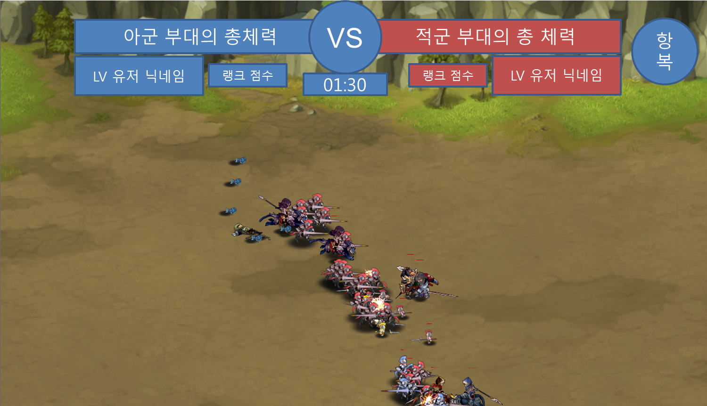
전투 시작 화면
“공격”이라는 글자 표시
3,2,1
유의 사항
1. 전투를 시작하면 화면 중앙에 3,2,1 순서로 숫자가 카운트 된다.
2. 카운트가 완료되면 전투 시작을 알리는 공격 글자가 표시를 표시
3. 애니메이션이 종료됨과 동시에 전투가 진행된다.

Slide 40
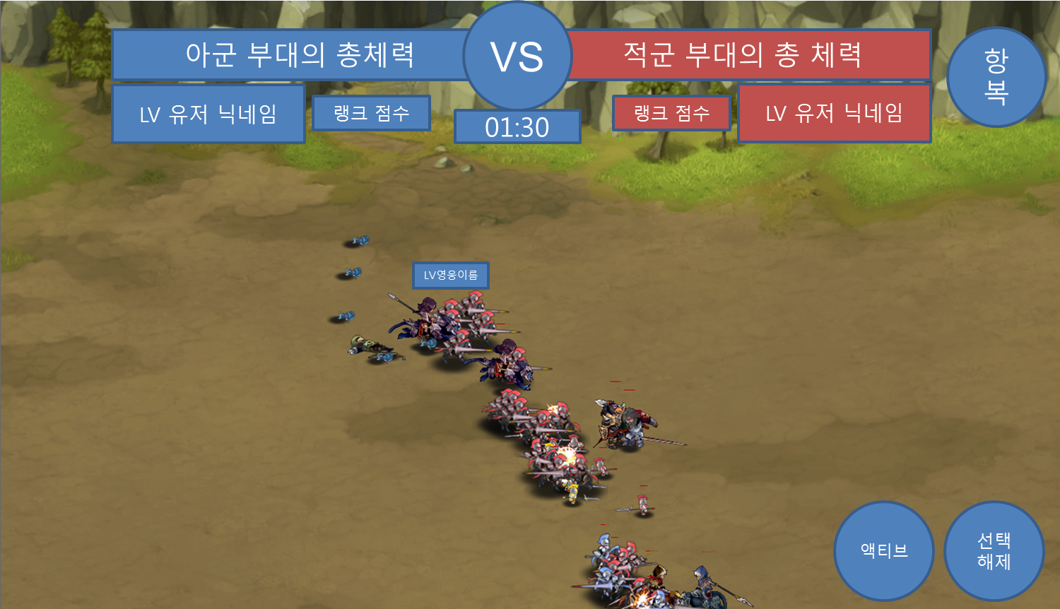
전투 화면
부대 선택 시에만 등장
유의 사항
1. 영웅의 이름은 부대를 선택 시에만 나타난다.
2. 항복 버튼을 누르면 전투에서 패배하게 된다.
3. 선택 해제와 항복은 아이콘으로 표시한다.
4. 유저 레벨은 월드맵에서 사용하는 것을 사용하여 표시한다.

Slide 41
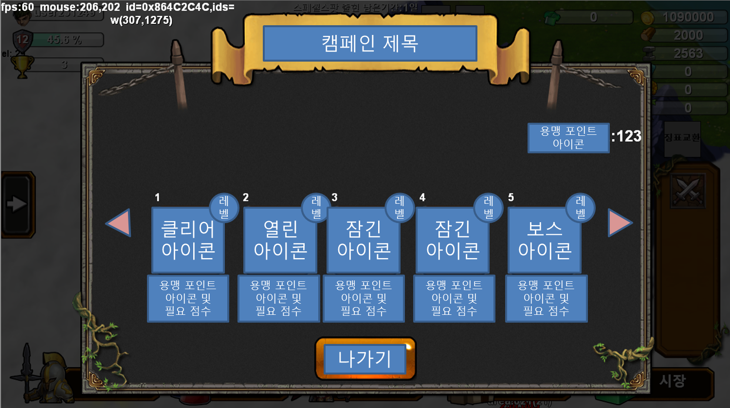
캠페인 화면
스테이지 아이콘
유의 사항
1. 캠페인 스팟을 선택 시 위와 같은 팝업창이 나타난다.
2. 한번에 5개의 스테이지를 보여주며, 4개의 스테이지 아이콘이 필요하다
3. 제한 레벨이 없을 경우에는 – 로 표현한다.
4. 화살표 버튼을 누르면 다음 스테이지가 나타난다.
5. 나가기 버튼을 누르면 팝업창이 종료된다.

Slide 42
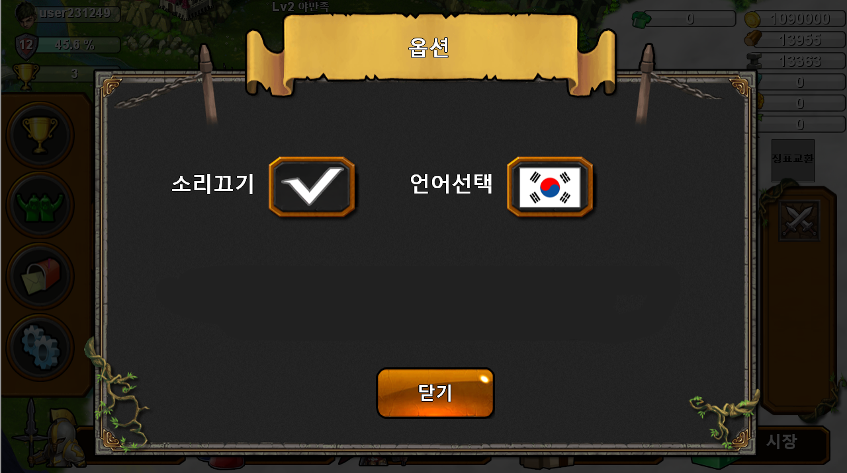
계정등록
등록
유의 사항
1. 옵션창에 계정등록이 가능한 버튼이 추가된다.

Slide 43
계정 등록
이메일
비밀번호
*최대 16자리의 비밀번호를 입력해주십시오
비밀번호 확인
*다시 한번 비밀번호를 입력해주십시오
등록
취소
유의 사항
1. 계정등록의 등록버튼을 누르면 위와 같은 팝업창이 나타난다.
2. 비밀번호는 최대 16자리까지 입력 받는다.
3. 등록을 누르면 계정이 등록되고 팝업창이 종료된다.
4. 취소 버튼을 누르면 팝업창이 종료된다.
5. 입력은 안드로이드

Slide 44
계정 등록
에러 내용 표시
이메일
이메일의 형식이 잘못되었습니다.
비밀번호
다시 입력한 비밀번호가 일치하지 않습니다.
*최대 16자리의 비밀번호를 입력해주십시오
비밀번호 확인
확인
*다시 한번 비밀번호를 입력해주십시오
등록
취소
유의 사항
1. 계정등록이 오류가 발생하면 위와 같이 팝업이 나타나 오류 내용을 알린다.
2. 확인 버튼을 누르면 팝업창은 종료되고, 수정이 필요한 곳의 내용은 삭제된다.

Slide 45
게임에서 사용할 닉네임을 입력하세요
확인
유의 사항
1. 게임을 처음 시작할 때 나타나며, 게임에서 사용할 닉네임을 입력 받는다.
2. 중복된 닉네임이 존재할 경우 팝업으로 그 내용을 알려준다.

Slide 46
게임에서 사용할 닉네임을 입력하세요
이미 사용중인 이름입니다.
확인
확인
유의 사항
1. 중복된 닉네임이 존재하면 위와 같은 팝업이 나타난다.
2. 확인을 누르면 팝업은 사라진다.

Slide 47
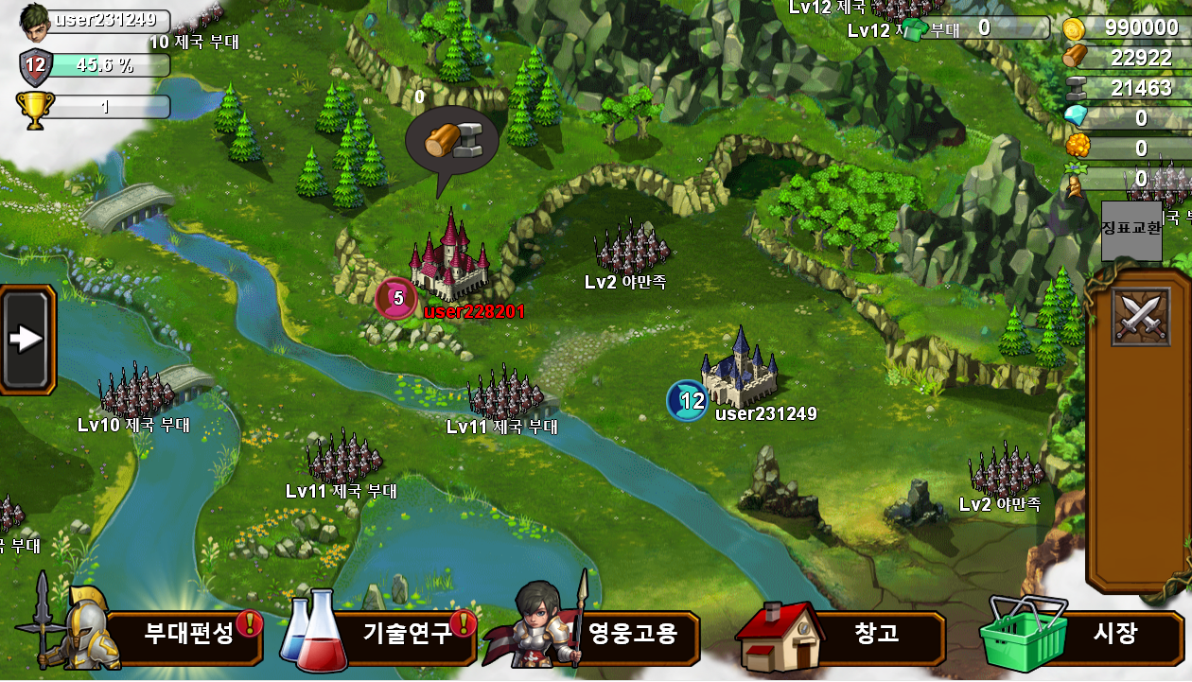
공격 방어 정보 - 위치
공격방어 아이콘
유의 사항
1. 퀘스트 리스트 상단에 공격과 방어 정보를 알려주는 아이콘을 둔다.
2. 이 아이콘을 통해 공격과 방어의 정보를 확인 할 수 있다.

Slide 48
공격 방어 정보 - 공격정보
공격정보
방어정보
유저
레벨
유저 이름
랭크
아이콘
점수
자원
자원
리플레이
x200
x200
공격방어 아이콘
유의 사항
1. 공격방어 버튼을 누르면 위와 같은 팝업이 뜨며, 공격 정보를 먼저 보여준다.
2. 공격정보에서는 자신이 공격한 유저의 레벨과 유저이름 랭크 점수, 약탈한 자원을 확인할 수 있다.
3. 리플레이 버튼을 통해 공격 시의 전투 상황을 확인 할 수 있다.

Slide 49
공격 방어 정보 - 방어정보
공격정보
방어정보
유저
레벨
유저 이름
랭크
아이콘
점수
자원
자원
리플레이
x200
x200
복수
공격방어 아이콘
유의 사항
1. 방어 정보는 팝업의 탭(또는 버튼)을 눌러 화면이 전환되어 확인할 수 있다.
2. 방어 정보에서는 자신을 약탈한 유저의 이름과 점수, 약탈당한 자원량을 확인 할 수 있다.
3. 리플레이를 통해서 당신의 상황을 다시 볼 수 있다.
4. 복수를 통해서 해당 유저를 직접 공격 할 수 있다.

Slide 50
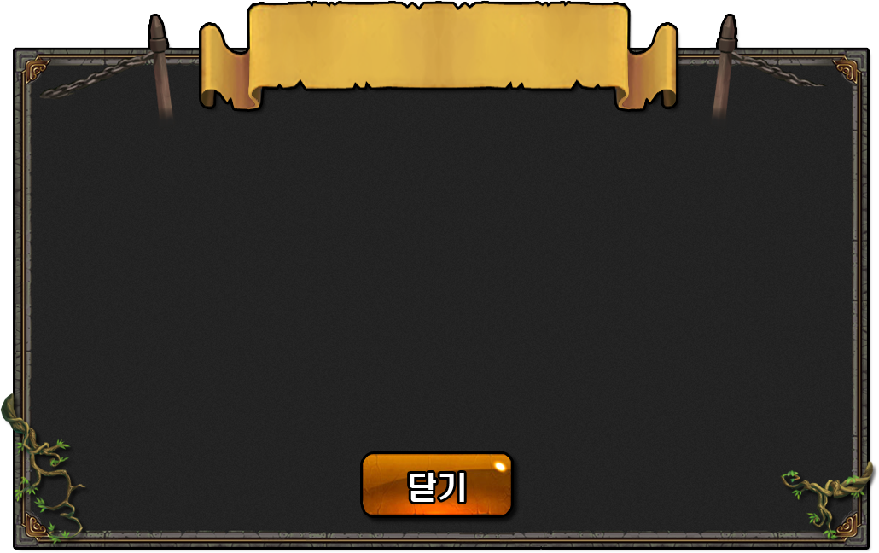
정찰 화면
정찰 보고
부대수 : 15
군단장 : 리오
공격방어 아이콘
부대 구성
유닛
아이콘
X 1
유닛
아이콘
X 1
유닛
아이콘
X 1
유닛
아이콘
X 1
유닛
아이콘
X 1
유닛
아이콘
X 1
유닛
아이콘
X 1
유닛
아이콘
X 1
유닛
아이콘
X 1
유닛
아이콘
X 1
유의 사항
1. 적을 선택하면 나오는 정찰 아이콘을 선택하면 위와 같은 화면이 나온다.
2. 부대 수와 군단장, 부대 구성을 확인할 수 있다.
3. 유닛은 좌측 정렬을 사용하여 5개 이상이 되면 다음 줄에 배치된다.

Slide 51
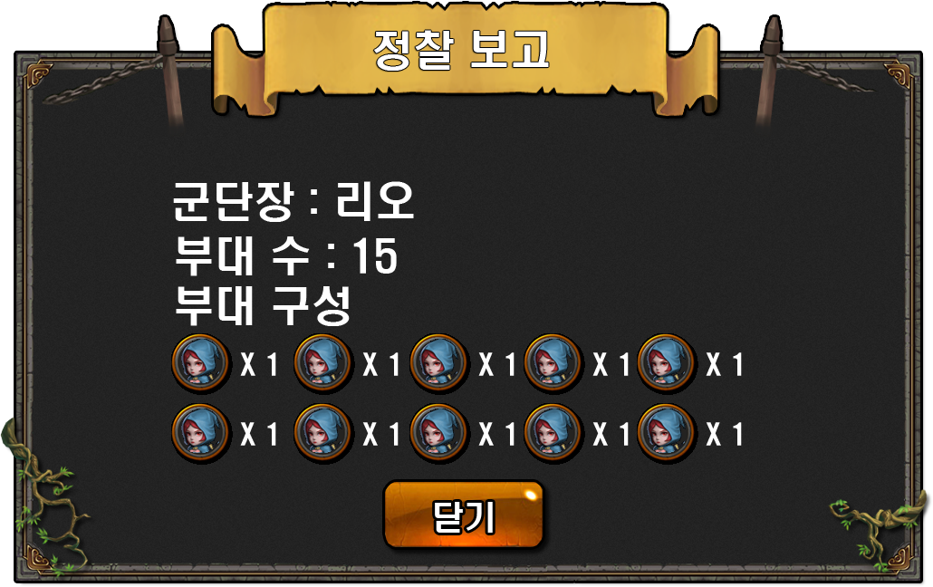
정찰 화면 - 예시
유의 사항
1. 적을 선택하면 나오는 정찰 아이콘을 선택하면 위와 같은 화면이 나온다.
2. 부대 수와 군단장, 부대 구성을 확인할 수 있다.
3. 유닛은 좌측 정렬을 사용하여 5개 이상이 되면 다음 줄에 배치된다.

Slide 52
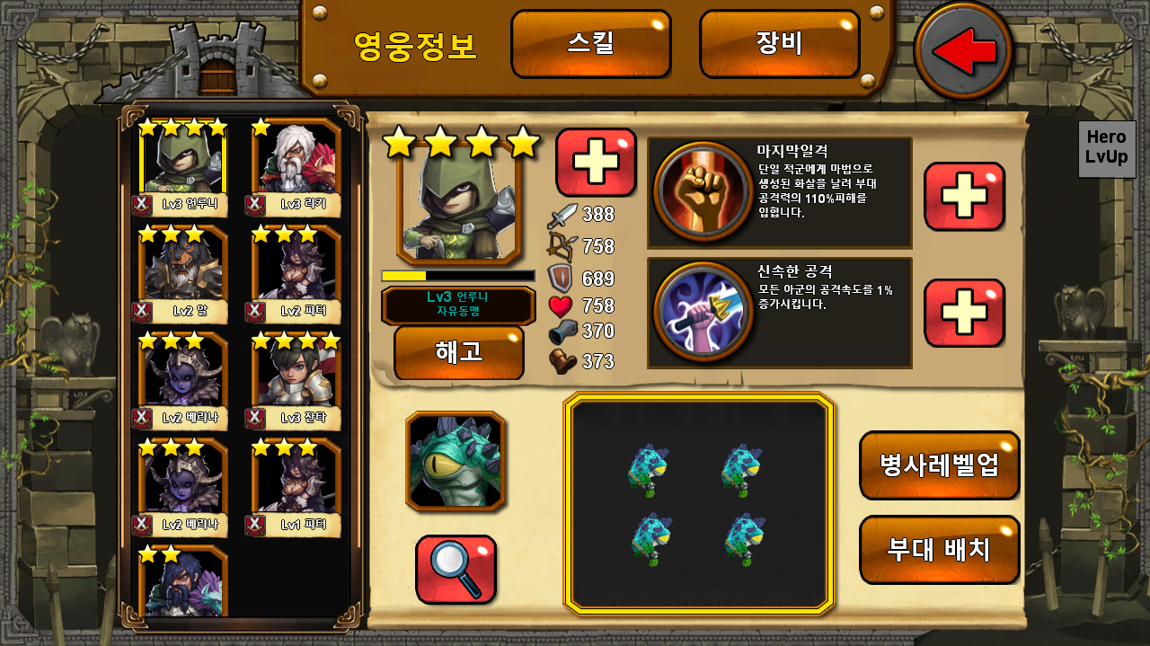
정찰 화면 - 예시
해당 영웅을 해고 하고 “클랜”의 경험치 책을 얻으시겠습니까?
한번 해고한 영웅은 돌려받을 수 없습니다.
해고
취소
유의 사항
1. 해고 버튼을 눌렀을 경우 위와 같은 팝업창이 나타난다.
2. “클랜”부분에는 영웅이 속한 클랜을 표시한다.
3. 취소를 누를 경우 팝업창이 종료된다.

Slide 53
보류
정찰 화면 - 예시
영웅 얼굴
이미지
별
획득가능한 경험치책 이미지
레벨
해당 영웅을 해고 하고 “클랜”의 경험치 책을 얻으시겠습니까?
한번 해고한 영웅은 돌려받을 수 없습니다.
해고
취소
유의 사항
1. 해고 버튼을 눌렀을 경우 위와 같은 팝업창이 나타난다.
2. “클랜”부분에는 영웅이 속한 클랜을 표시한다.
3. 취소를 누를 경우 팝업창이 종료된다.

